Slide 1

管道沿线高后果区的威胁识别
态势感知系统
国家管网集团西气东输公司
汇报人：严密

Slide 2
目 录
第1章
项目背景
第2章
项目介绍
第3章
效益及展望

Slide 3
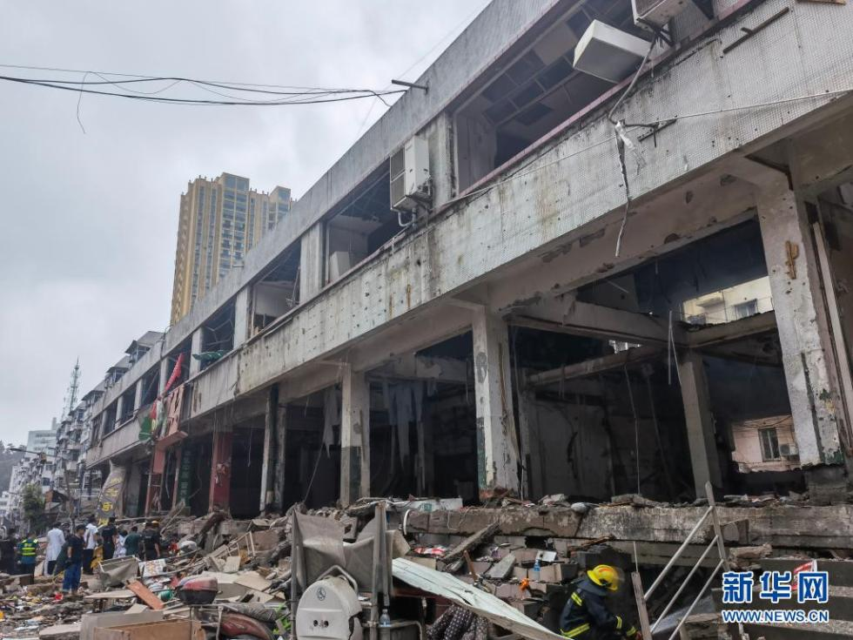
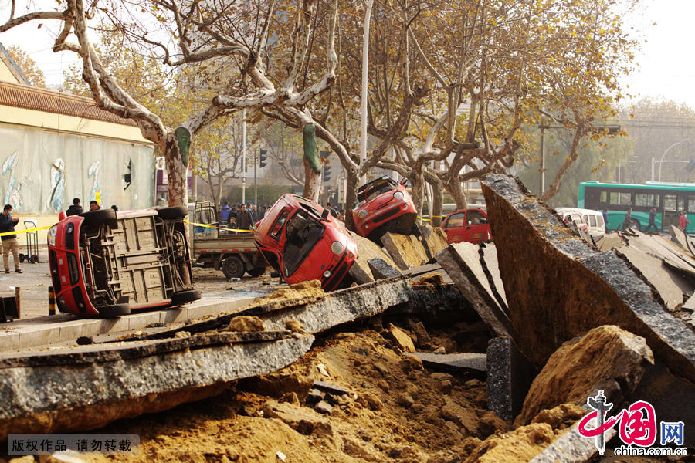
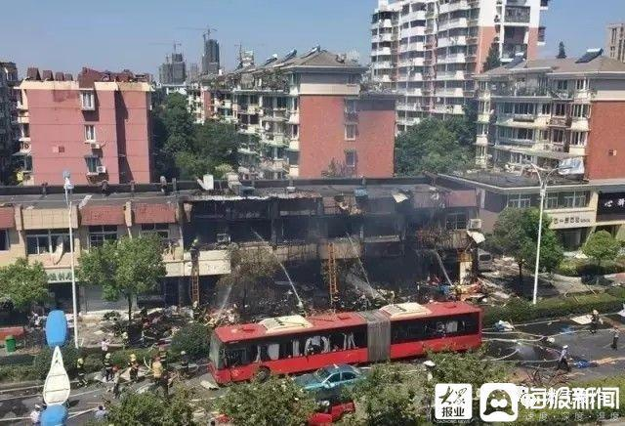
一、项目背景
6·13湖北十堰燃气爆炸事故
11·22青岛输油管道爆炸事件
7·4松原燃气管道爆炸事故
管道爆炸后果：三起事故事件共造成94人死亡，359人受伤，直接经济损失
高达8.5亿元。

Slide 4
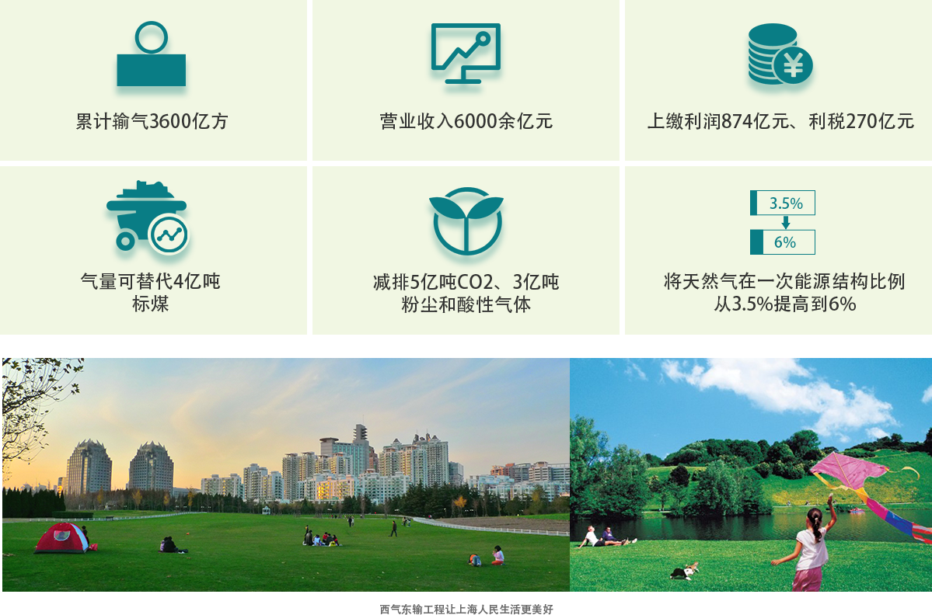
一、项目背景
国家管网集团西气东输公司负责西气东输东段管道的运营和维护工作，管道里程共计16415km，沿线向200多座城市、3000余家大中型企业供气，近4亿人口从中受益。2003年投产至今已安全平稳向上海供气18年。
累计向上海供气517亿方
承担上海近50%的天然气供应量
累计向上海缴纳税费418亿元
气量可代替4890万吨标煤
减排244万吨有害物质、1.4亿吨二氧化碳酸性气体
将全国天然气在一次能源结构比例从3.5%提高至6%

Slide 5
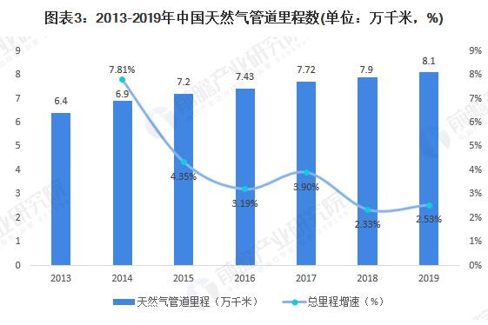
一、项目背景
目前，长输油气管道安防主要依靠人力巡检巡查，西气东输每年投入的人力巡护成本约1亿元，为了响应国家油气体制改革要求，西气东输公司率先开展了”智能管道 智慧管网“的探索与建设，并在管道智能监控感知威胁态势方面取得了实质性的突破。
1.1
管道里程增速快
智能监控的三大约束条件
复杂识别环境
有限电力资源
有限算力资源
Notes:
目前，西气东输公司每年人工巡线投入成本巨大，随着智能化管道的建设，公司逐步利用视频监控的手段替代人工巡线，但海量监控视频与有限监控人员之间依然存在矛盾，而该项目利用人工智能技术，通过有限算力、电力资源自动感知复杂的高后果区的监控视频数据

Slide 6
目 录
第1章
项目背景
第2章
项目介绍
第3章
效益及展望

Slide 7
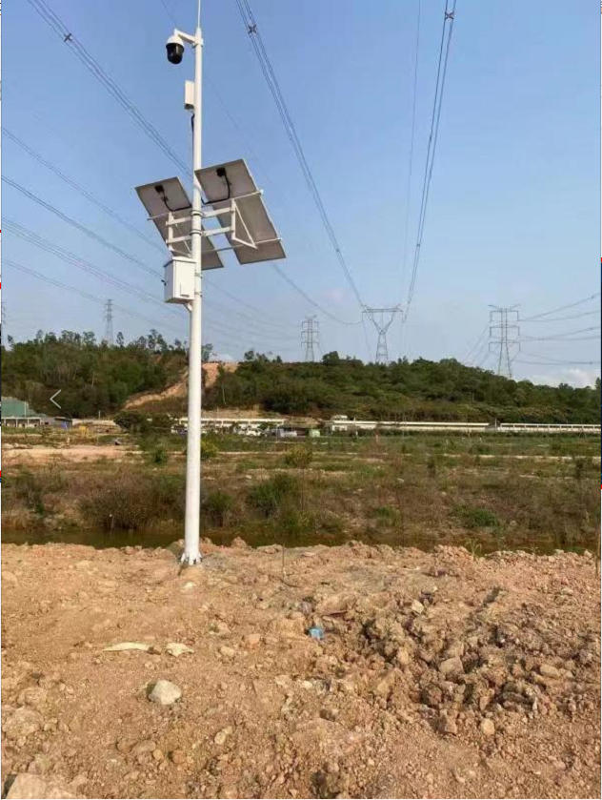
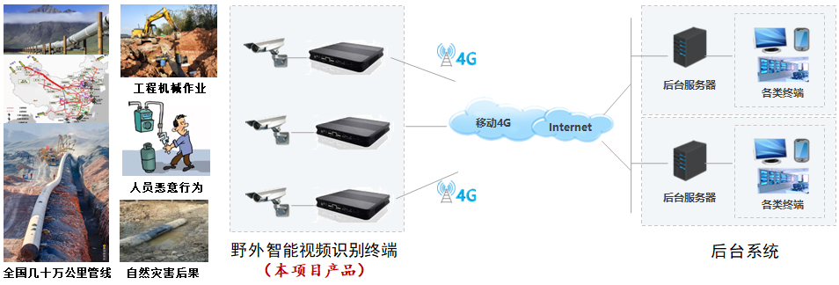
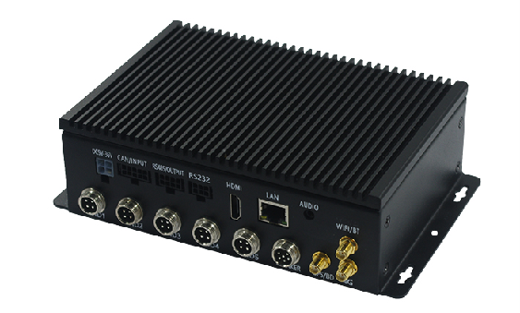
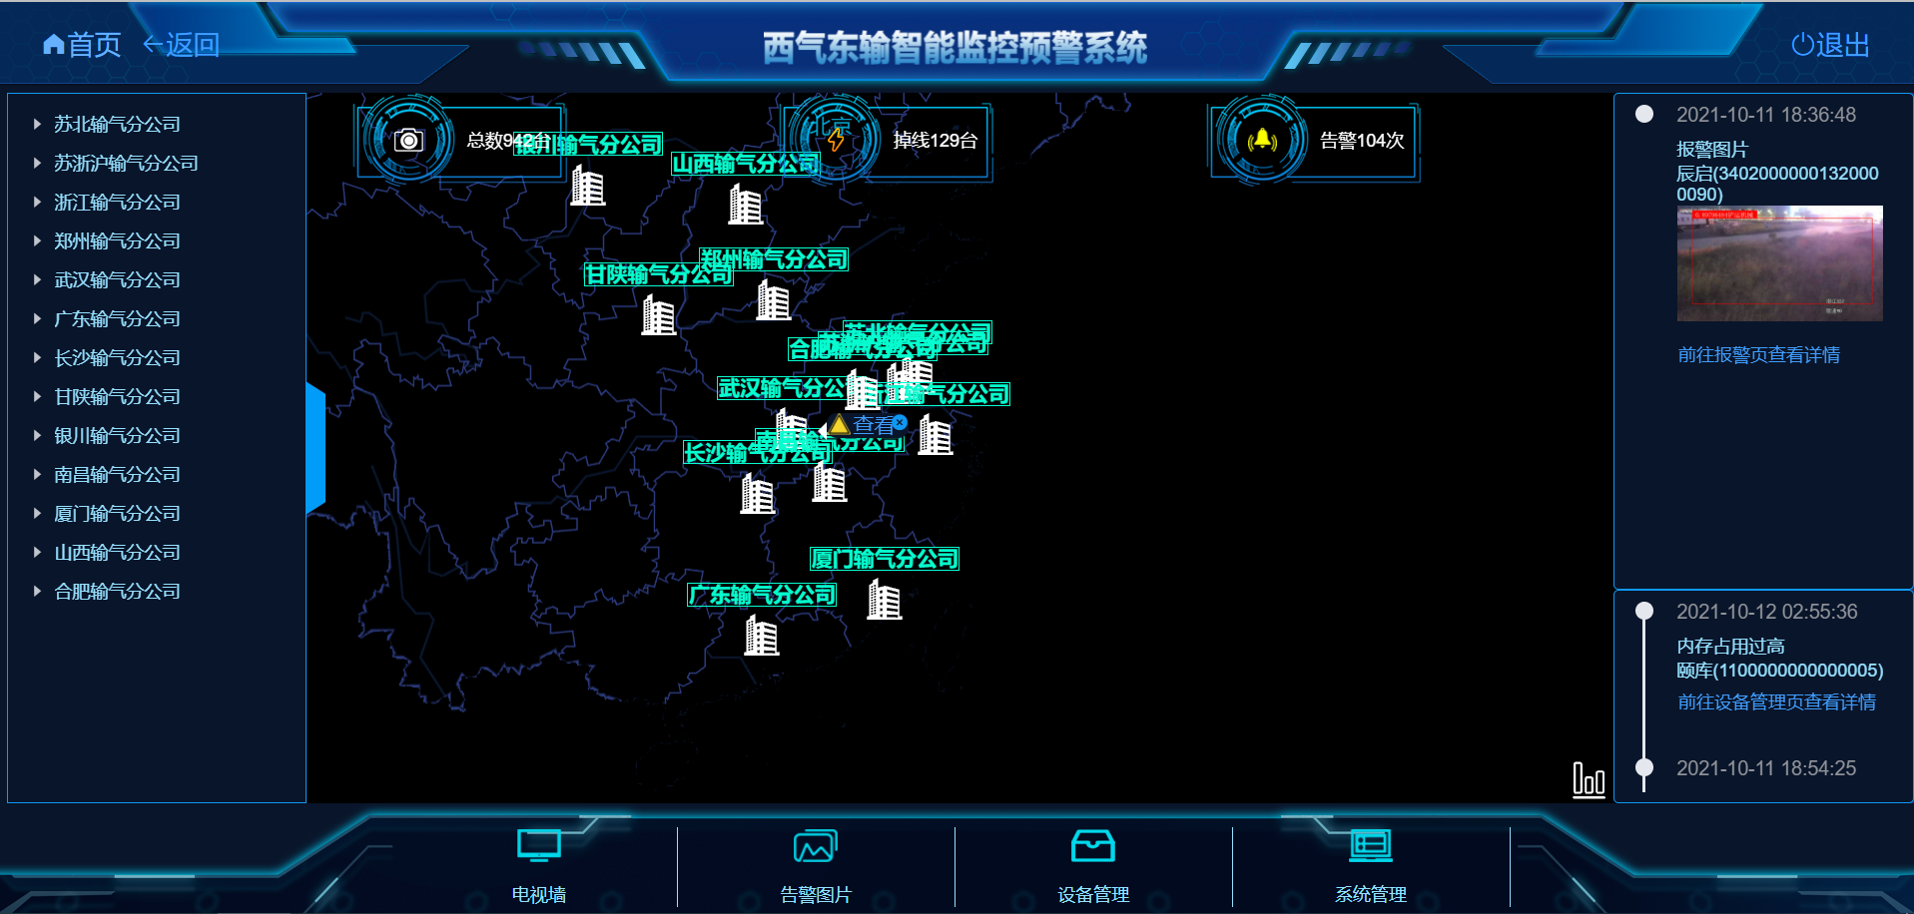
二、项目介绍：系统构架
智能杆站
该系统依靠野外、管道沿线高后果区（管道泄漏后可能对公众安全和环境造成较大不良影响的区域）部署便携式监控装置，利用太阳能电池板实现自供电，基于国产化改造的瑞芯微RK3399 Pro芯片工程机械智能识别盒子实现威胁感知识别，通过WiFi、4G或5G网络传输至移动端APP和PC端，从而告警管道沿线可能发生的威胁态势行为，最终保障管道安全平稳运行，避免公共安全事故的发生。

Slide 8
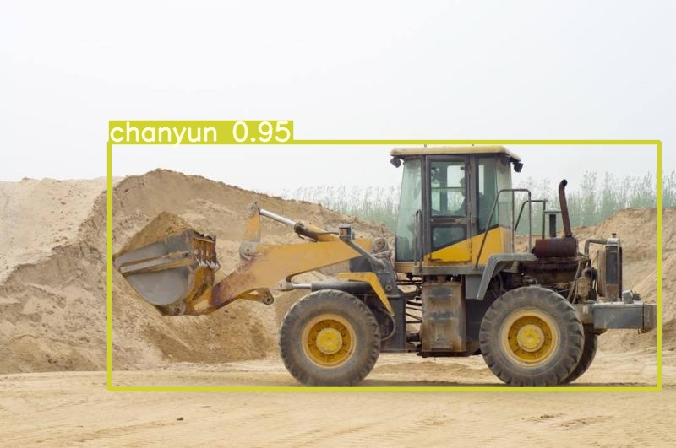
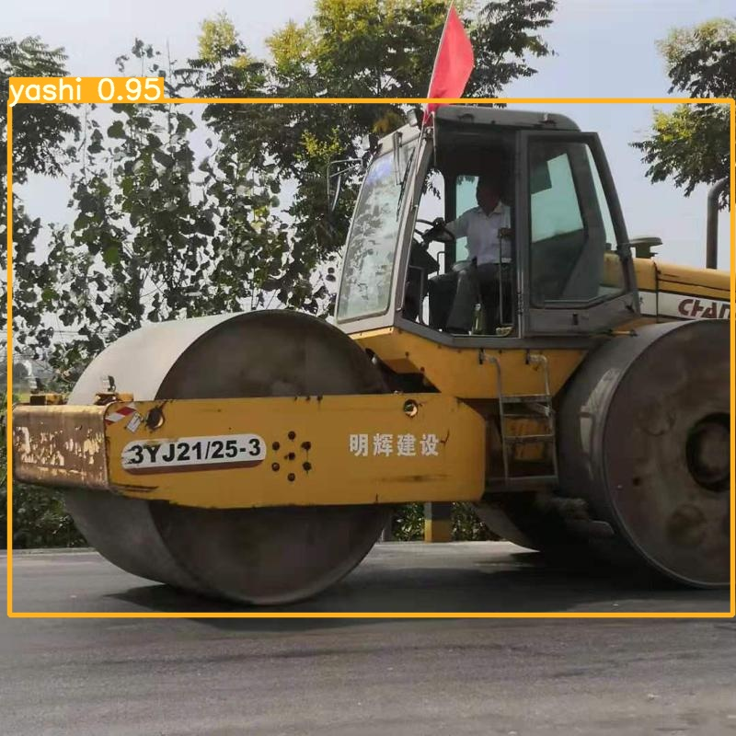
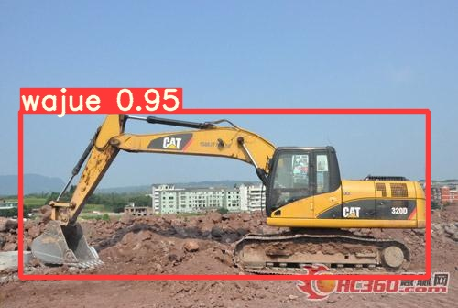
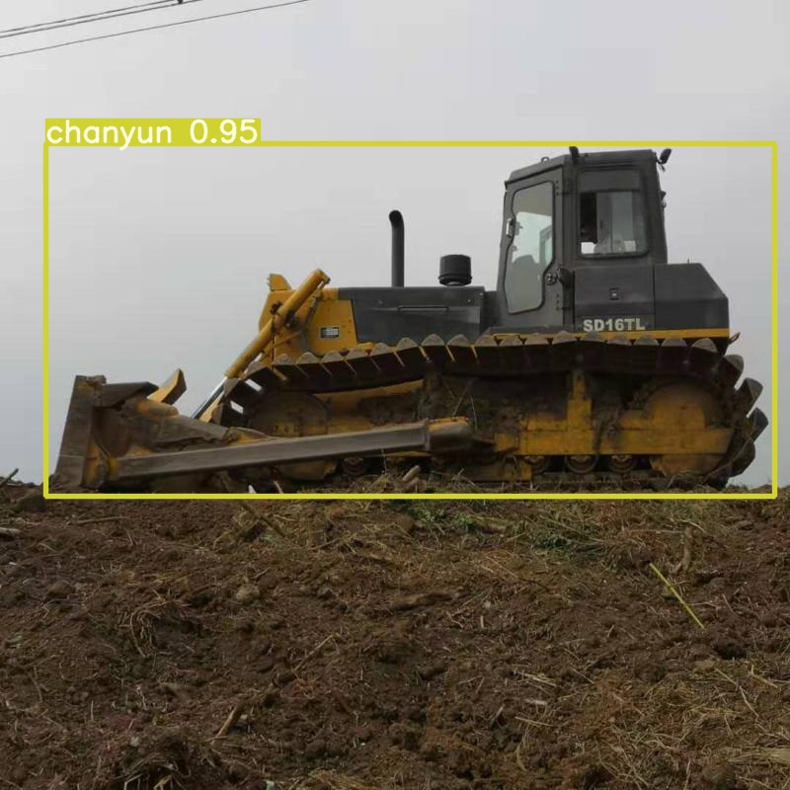
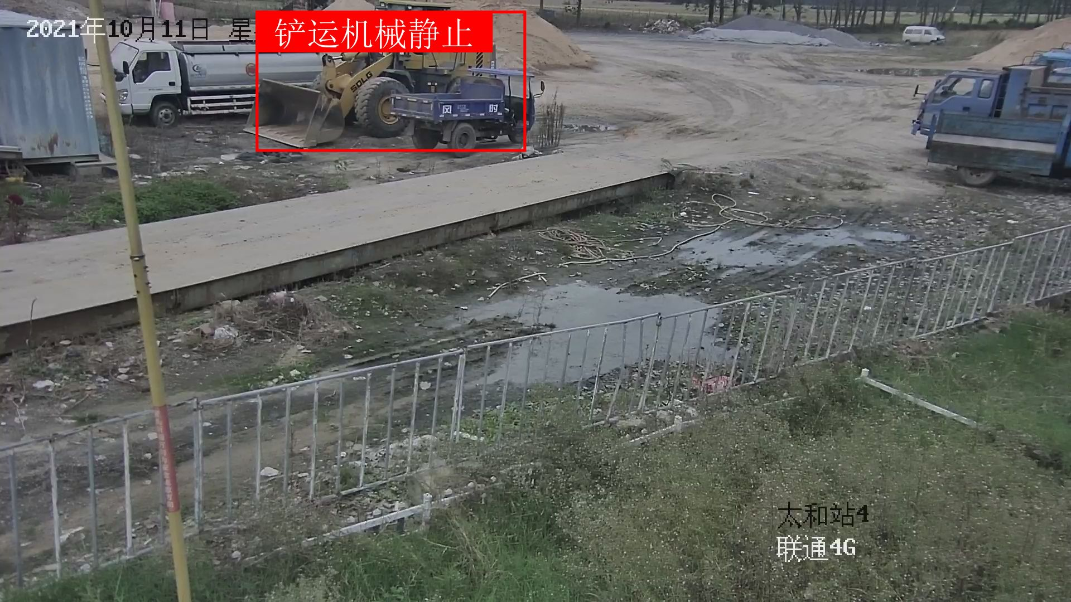
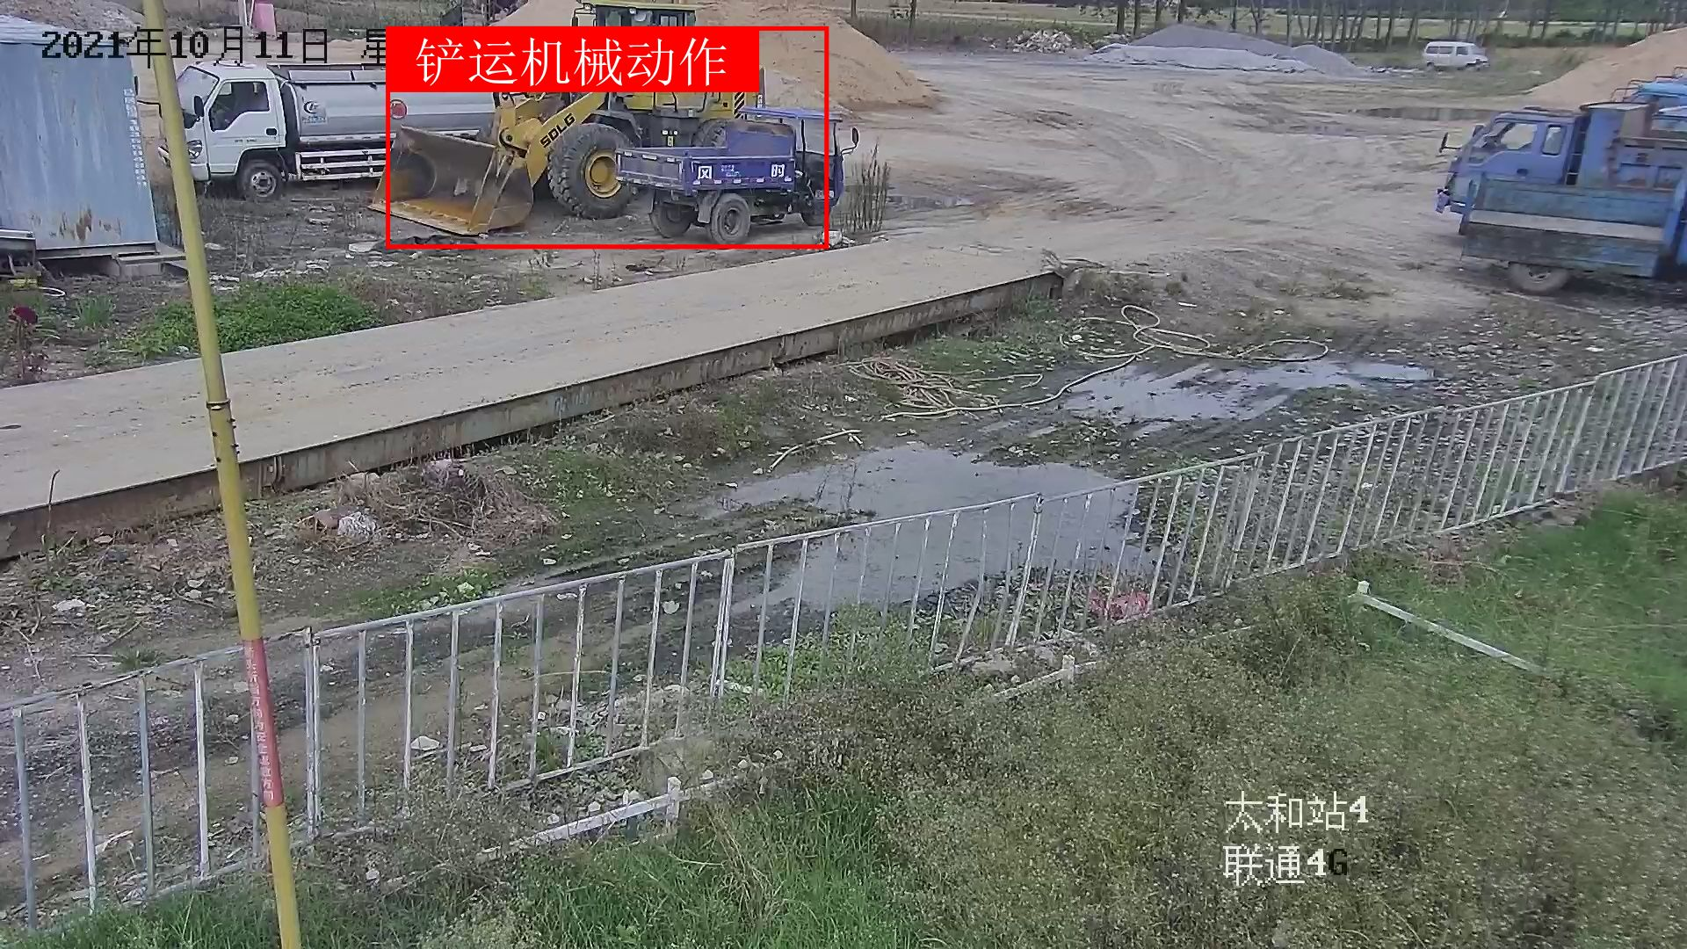
二、项目介绍：创新性
技术突破一：实现机械视觉学习领域工程机械设备与动作识别
高精度识别挖掘机械、凿岩机械、桩工机械、压实机械、铲运机械5大类工程机械
13帧每秒的速度进行图像抽取运算
采用柔性识别，利用低功耗算法进行预检，以降低使用功耗
精准识别工程机械的行为状态，智能感知研判威胁态势

Slide 9
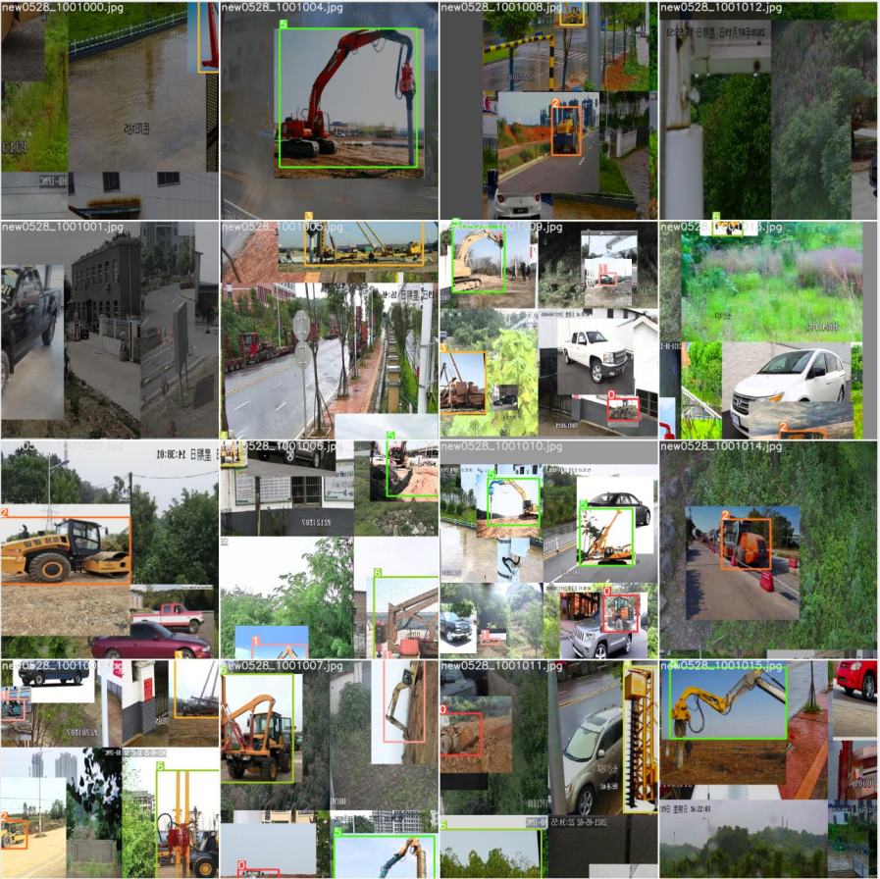

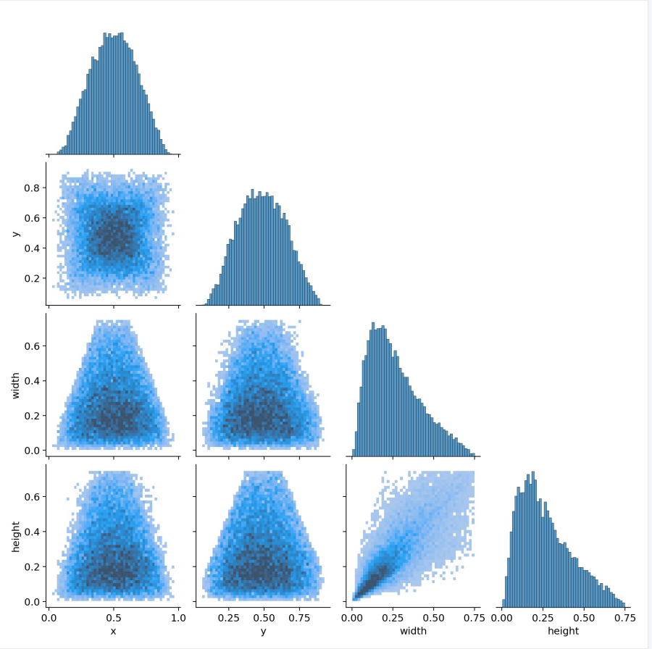
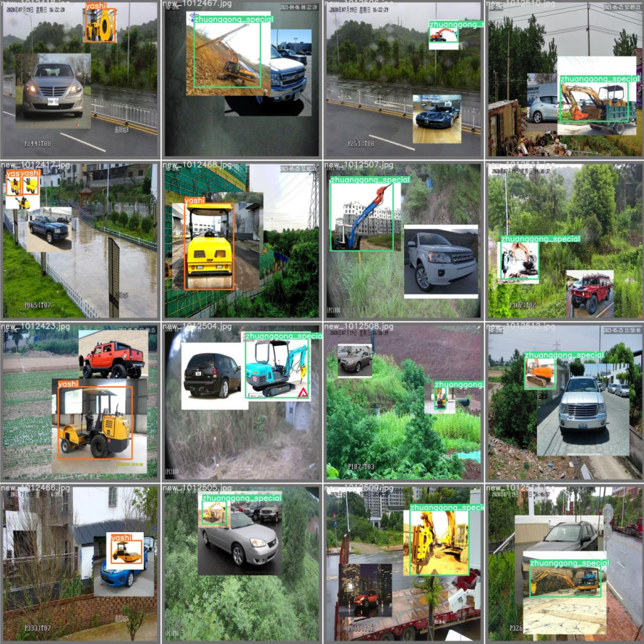
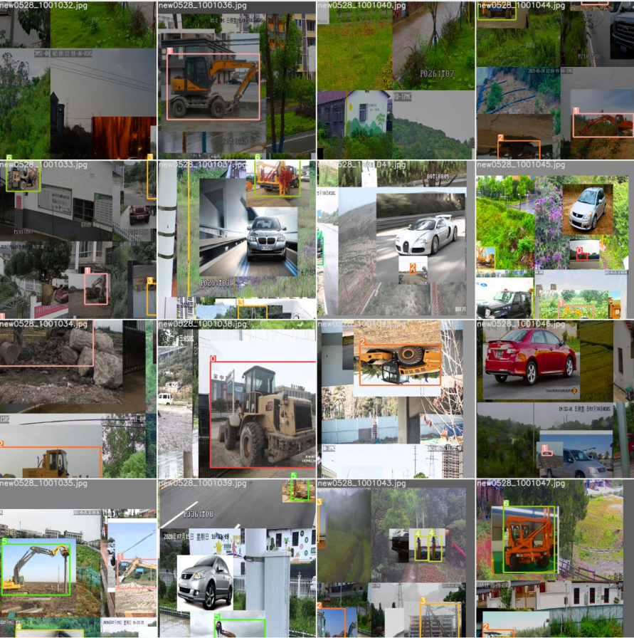
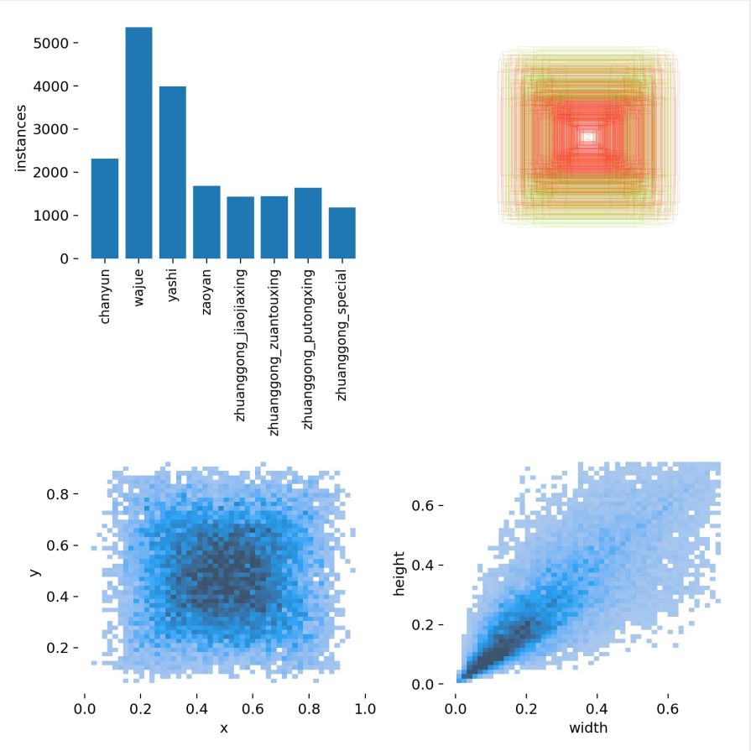
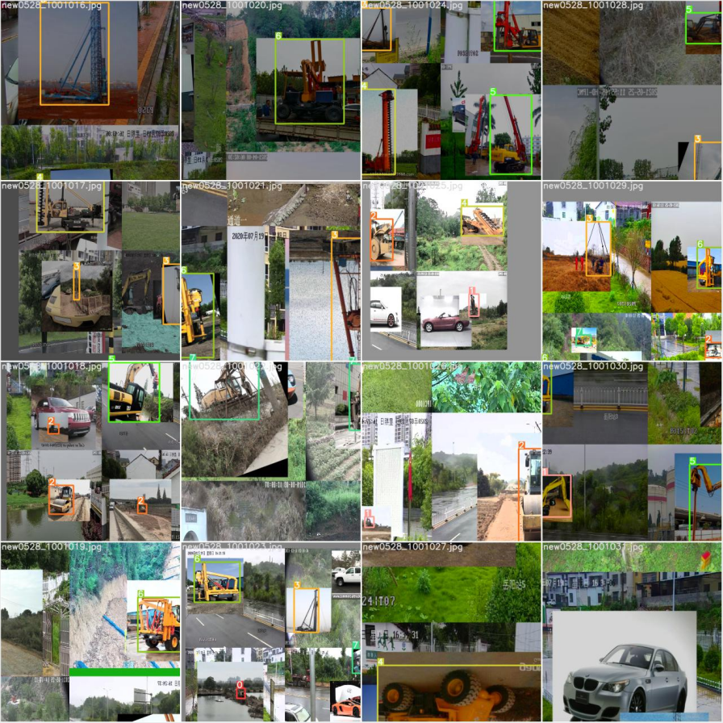
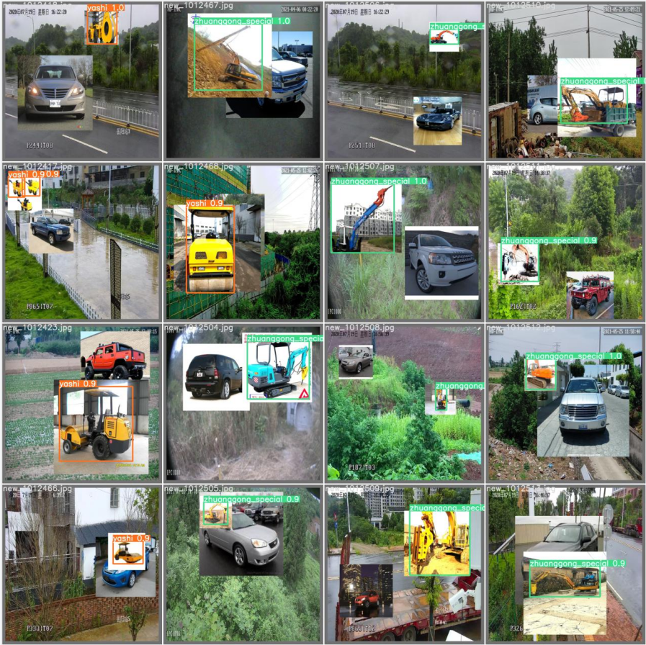
二、项目介绍：创新性
技术突破二：实现国产智能识别算法的模型转换与量化
收集拍摄第一手近10万张管道沿线各类图像的数据样本，通过数据清洗、处理，形成2万张图像数据集。
通过Pytorch框架下的Yolov5目标识别算法多轮训练后，最终获取到较高准确率的识别算法。
实现在国产芯片基于RKNN框架，利用NPU运算的智能识别算法。

Slide 10
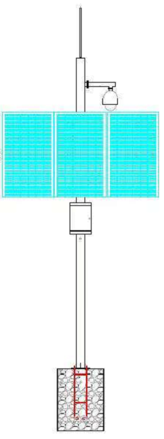
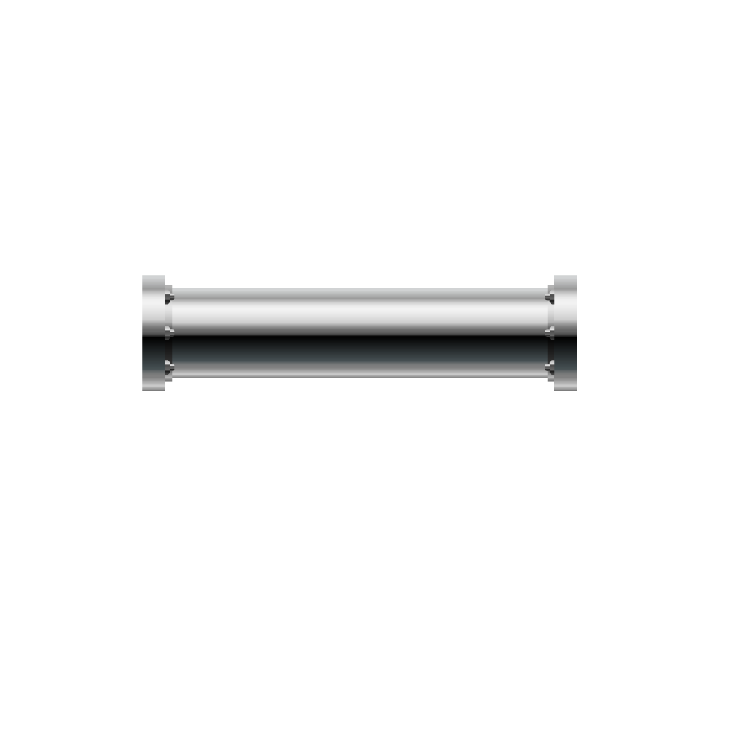

二、项目介绍：创新性
技术突破三：使用算力共享协商算法 保障系统整体可靠性
算力
共享
2.2
自协商算力共享协商算法：当某个智能杆站因运算需求较大而导致电量降低时，可将运算需求调度到临近电量充足的杆站进行运算。

Slide 11
二、项目介绍：创新性
技术突破四：使用分布式服务器集群构架高内聚低耦合系统
Web服务
(System)
分布式文件系统(System)
设备网络
(System)
《container》
高可用Web服务
(HTTP/HTTPS)
高可用
《container》
分布式文件系统
(TCP)
高可用
《container》
设备网络
(TCP/UDP)
MQTT/VPN
服务请求、数据
服务请求、数据
服务请求、数据
《container》
负载均衡
(HTTP/TCP)
负载均衡器
服务集群
(System)
高速网络
高速网络
高速网络
《container》
分布式服务器1
(TCP)
集群
《container》
分布式服务器2
(TCP)
集群
《container》
分布式服务器n
(TCP)
集群

Slide 12
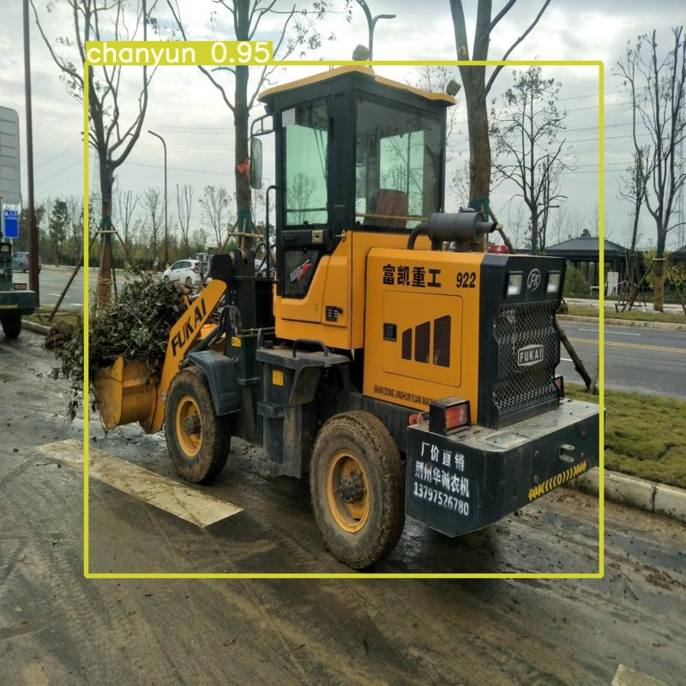
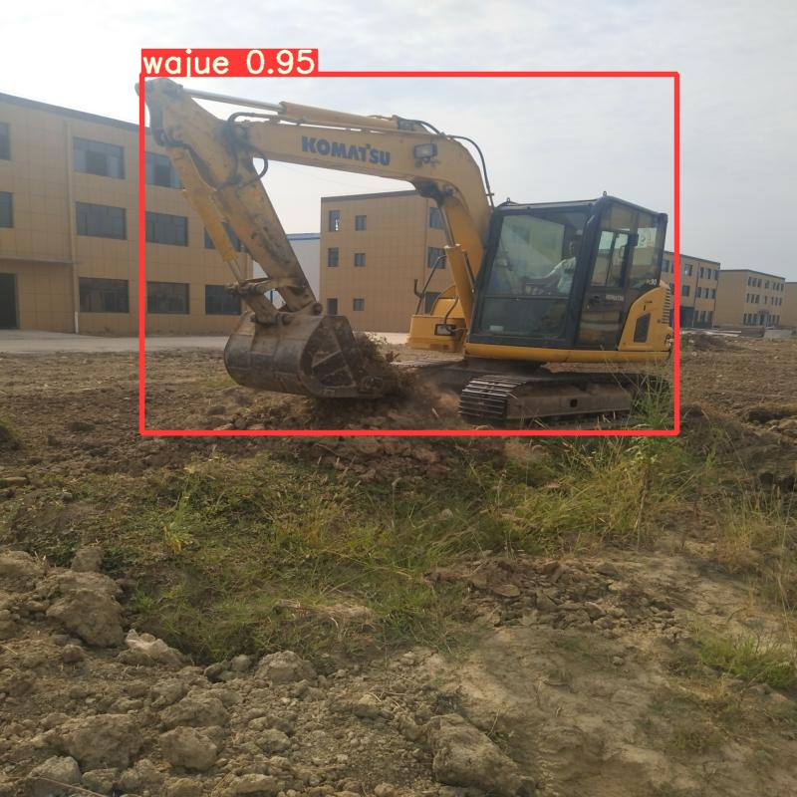
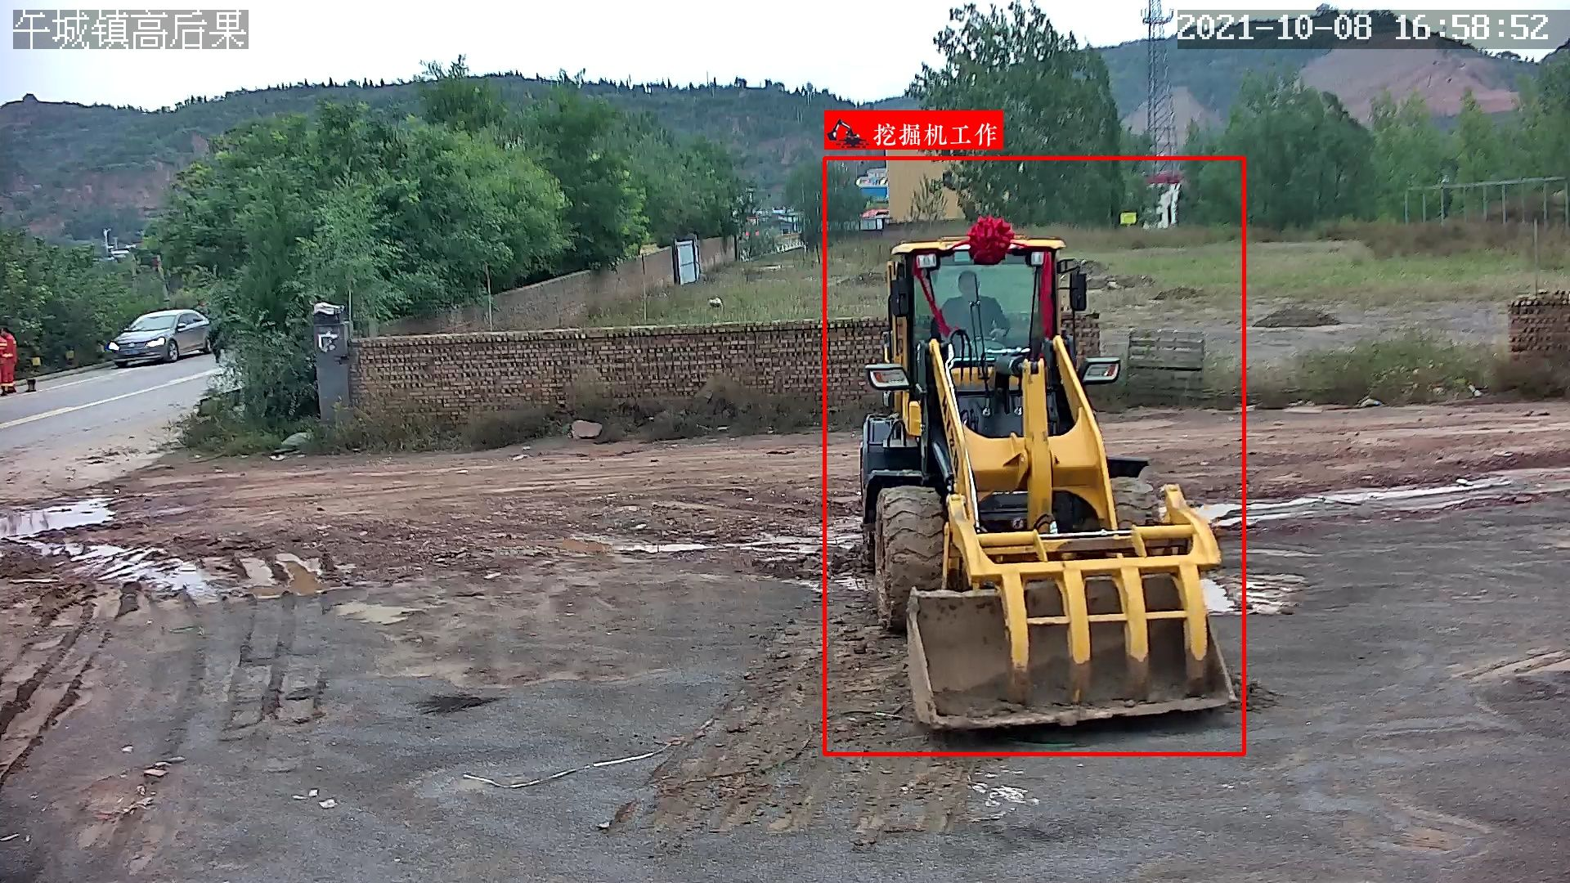
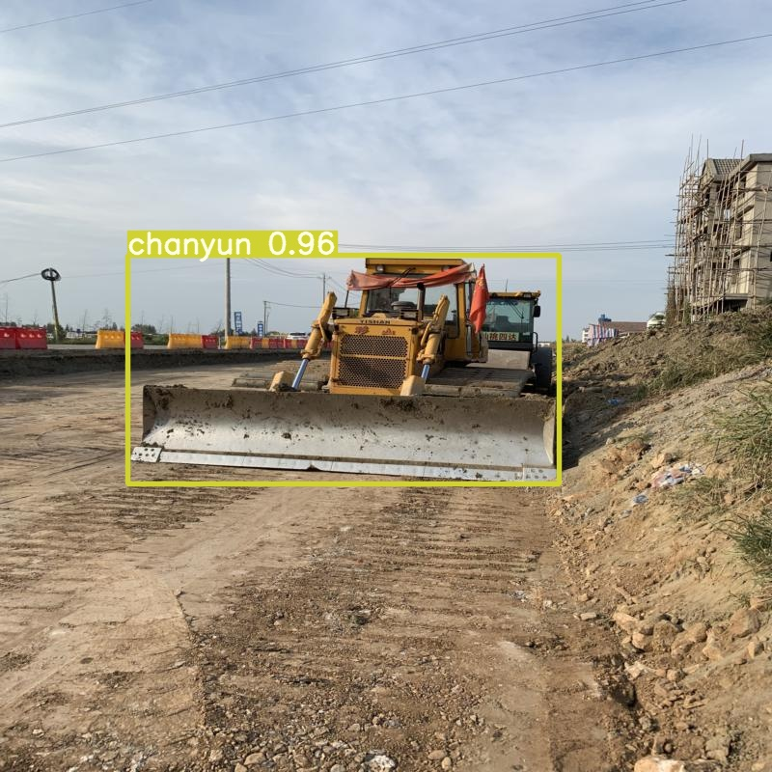
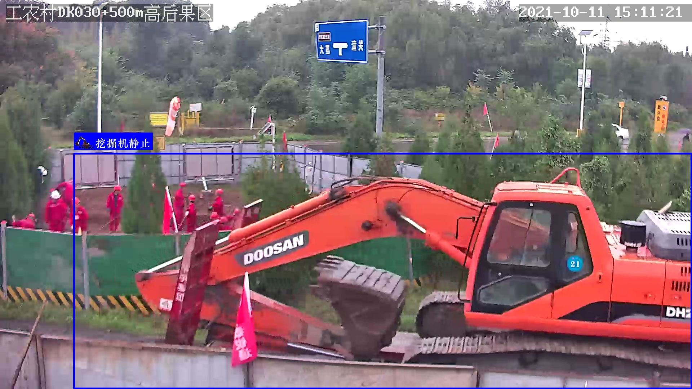
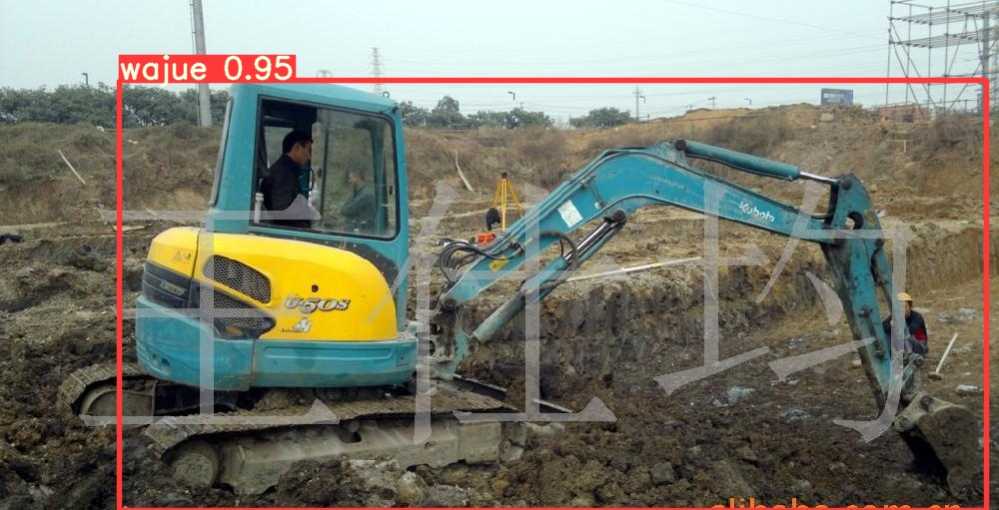
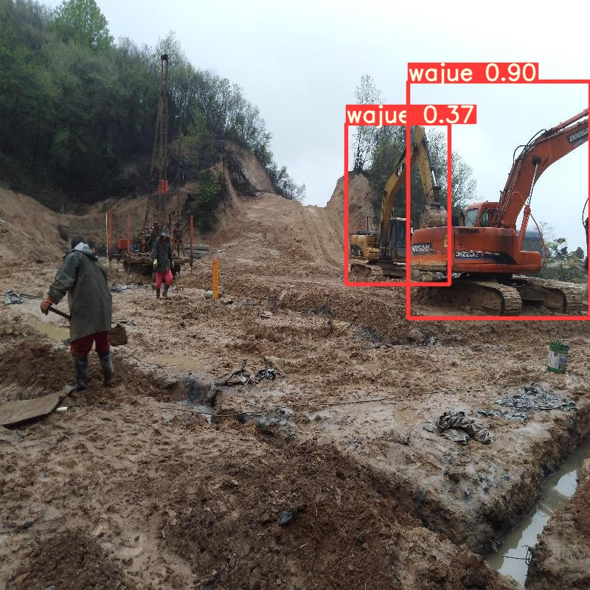
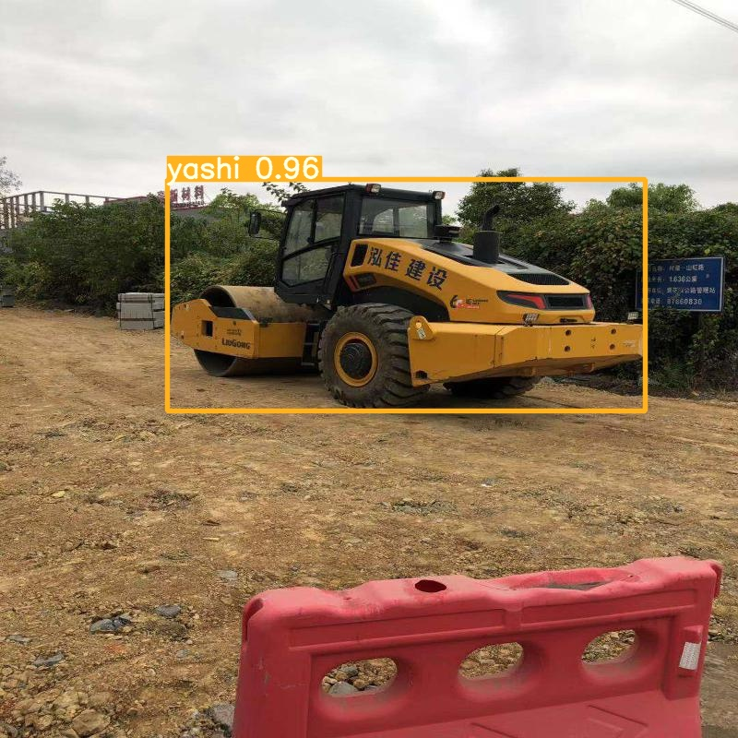
二、项目介绍：创新性
其他创新点
1 | 低能耗的智能分级柔性检测 | 6 | 基于数据学习与后台气象信息的电量预测
2 | 高效定制化的操作系统 | 7 | 自然灾害的危险态势智能识别
3 | 智能识别算法的远程下载与升级 | 8 | 雨雾、低光照度图像质量的增强
4 | 远程重启机制与本地自动复位功能 | 9 | 报警上传的远程配置与优化
5 | 人员目标、人员异常行为智能识别 | 10 | 物理安全检测、信息安全防护控制
2.2

Slide 13
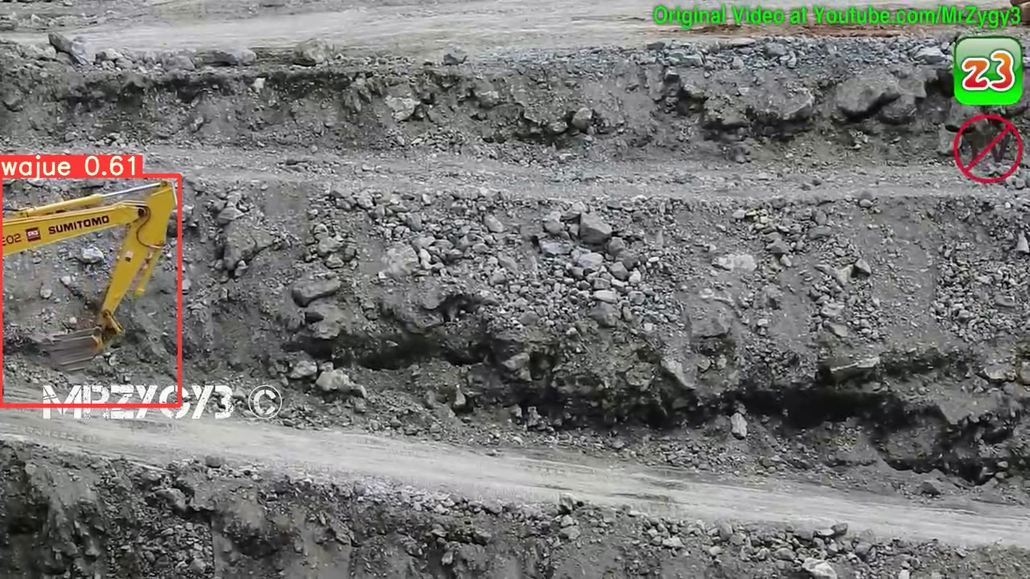
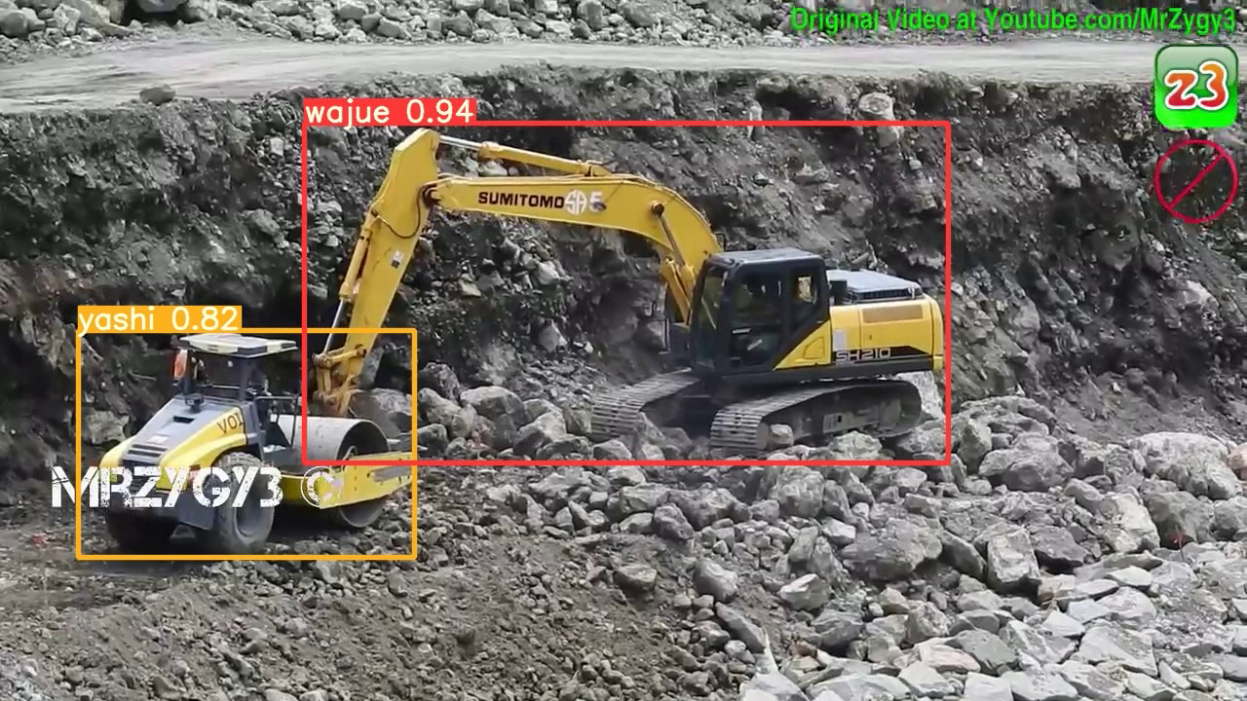
二、项目介绍：实用性
2.2
准确率0.61→0.96
多点识别准确率90%以上
！
！
系统识别平均准确率为95%，平均精确率为84%，平均召回率为96%，946台设备在1年内共计捕获31279次告警信息，有效提供了170余管道周边第三方施工信息，保证了所覆盖区域内管道破坏率为0%。
适用于-20℃~70℃的工作环境，支持9V~36V的工作电压范围，能够在大雾、雨雪等恶劣天气下提供有效告警信息。

Slide 14
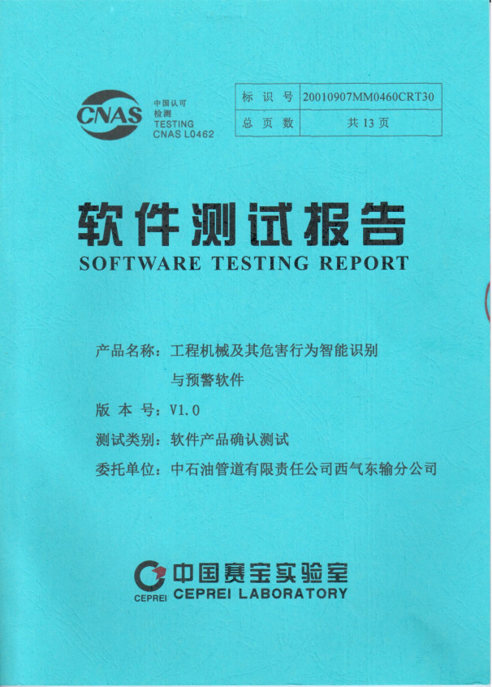
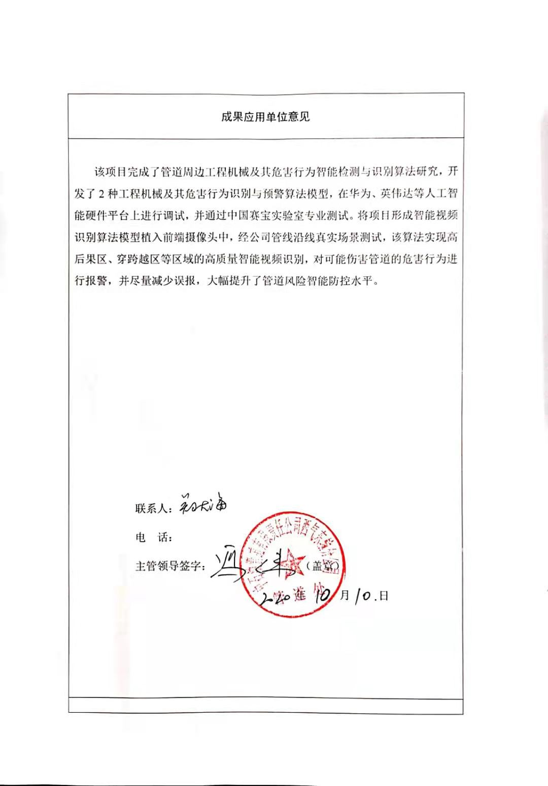
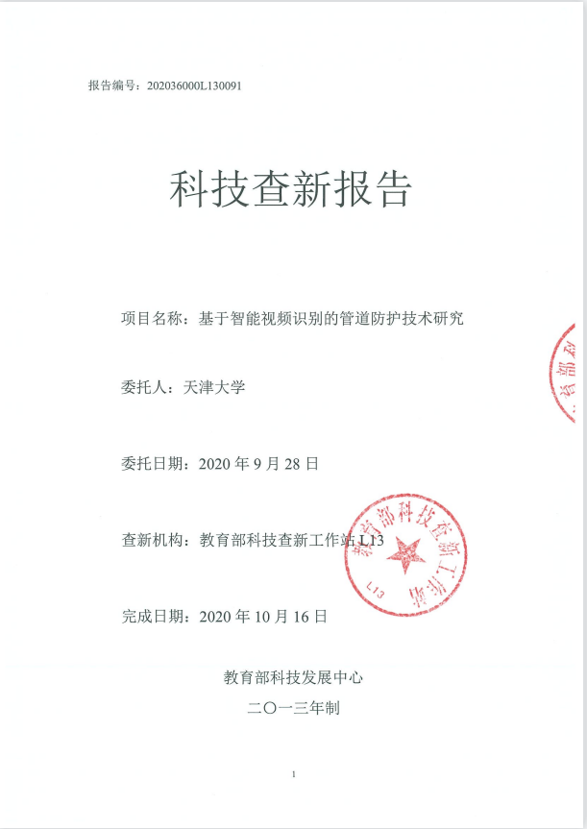
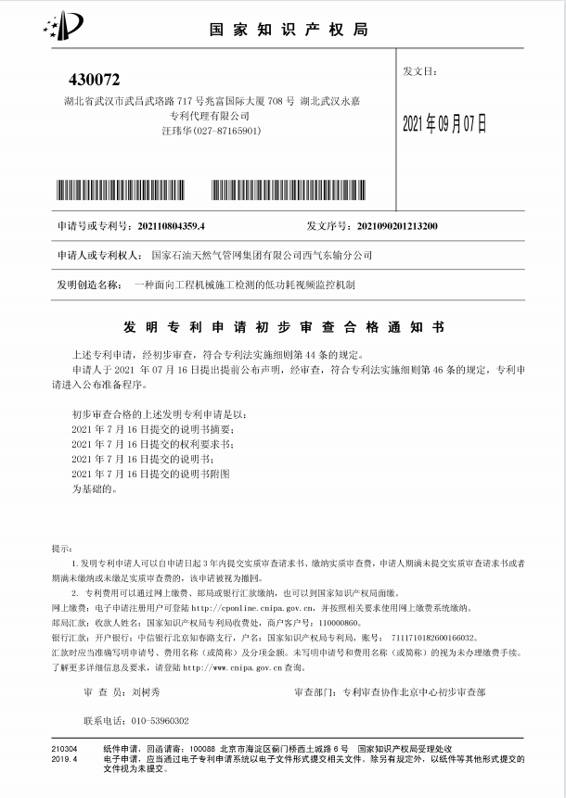

二、项目介绍：成熟度
1 | 面向智能视频识别的多边缘计算设备协作任务分配算法（发明专利） | 4 | 一种基于图像融合的管道周边机械识别模型训练数据尺度处理方法（发明专利）
2 | 一种面向工程机械施工检测的低功耗视频监控机制（发明专利） | 5 | 一种针对管道周边机械设备图片的数据集构建方法及装置（发明专利）
3 | 一种基于SSD算法的管道周边机械设备识别方法（发明专利） | 6 | 一种基于图像组合的管道周边机械识别模型训练数据尺度处理方法（发明专利）
7 | 一种基于海思3559A的管道周边机械设备识别及危险行为检测设备（实用新型专利）
Notes:
该系统通过了第三方软件测评机构认证，也在西气东输公司范围内实际使用近2年，技术成熟稳定，并已形成6项发明专利和1项实用新型的申请材料，部分已交知识产权局。

Slide 15
目 录
第1章
项目背景
第2章
项目介绍
第3章
效益及展望

Slide 16
三、效益及展望：经济性
经济效益
已节省了1200万元的人工巡护成本；
向浙江中控等5家单位通过技术转让的形式直接获利384.3万元；
有效避免了因第三方施工发生管道爆裂造成的设备、运输介质损失等直接经济。
安全效益
46台设备在1年内共计捕获31279次告警信息，准确率96%，有效提供了170余管道周边第三方施工信息，保证了所覆盖区域内管道破坏率为0%。
安全
社会
经济
经济性
社会效益
避免天然气供应中断事件或重大安全事故的发生，确保企事业单位及居民的平稳供气；
确保沿线人民群众的用气安全和生命财产安全。
高效利用太阳能资源，助力实现碳中和。

Slide 17
三、效益及展望：应用前景
适用性强
支持GB28181户外摄像头数据接口标准
具有WIFI、4G和5G通信能力
模块统一授权、即插即用，支持OTA远程升级
成本低
管线威胁态势感知智能识别终端成套产品销售单价为8400元。
可仅采购识别算法及网络配置等技术服务，技术服务单价为5500元。
短期：西气东输管辖管道里程16415公里，高后果区3003.66公里，目前已覆盖600公里，短期逐步实现高后果区全覆盖；
中期：该项目作为国家管网集团的重点扶持项目，中期将覆盖长距离油气管道；
长期：我国水力、电力、军工、城燃等管线众多，市场潜力巨大。
市场空间大
国产化
成功研发基于国产瑞芯微RK3399 Pro芯片的工程机械智能识别盒子，打破国外垄断，实现国产化改造。

Slide 18
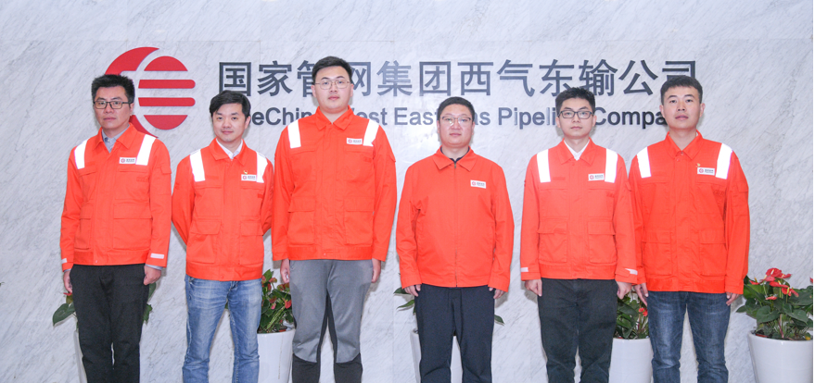
敬请各位专家批评指正
团队由6名成员组成，平均年龄33岁，硕士研究生2名、本科4名，工程师及以上5人，共计发表SCI论文2篇，中文核心期刊25篇，专利12项，软件著作权6项，曾荣获上海市青年岗位能手、上海市经济和信息化系统优秀共产党员、上海市经济和信息化系统优秀共青团员等荣誉称号。

